Slide 1


इकाई 5
सुविधाएं और पाठ्यक्रम समन्वय
Hkk"k.k %& fujh{kd fnus'k voLFkh

Slide 2
इकाई 9 उद्देश्य
इस इकाई के पूरा होने पर, आप निम्नलिखित कार्य कर सकेंगे:
आयोजित की जाने वाली प्रशिक्षण गतिविधि की आवश्यकताओं को पूरा करने के लिए एक सुविधा का चयन करें।
more…
PPT 9-1

Slide 3
इकाई 9 उद्देश्य
cont’d.
प्रशिक्षण प्रस्तुति और उपयोग में आने वाले दृश्य-श्रव्य साधनों के लिए एक कक्षा की व्यवस्था करें।
सुविधा व्यवस्था में आने वाली सबसे आम समस्याओं का वर्णन करें।
PPT 9-2

Slide 4
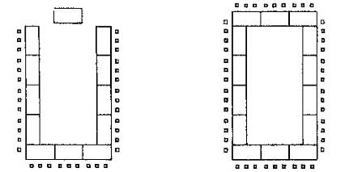
सम्मेलन की व्यवस्था
यू-आकार
बॉक्स का आकार
(वर्ग या आयत)
PPT 9-3

Slide 5
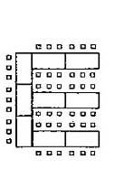
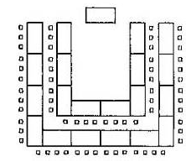
सम्मेलन की व्यवस्था
यू-आकार का टियर
ई-आकार
PPT 9-4

Slide 6
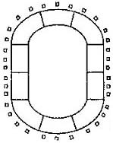
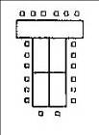

सम्मेलन की व्यवस्था
टी आकार
अंडाकार
निदेशक मंडल
PPT 9-5

Slide 7
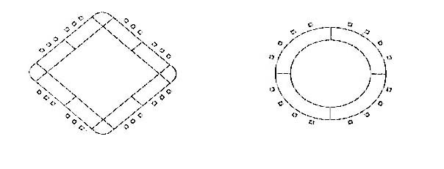
छोटे समूह सेट-अप
हीरे का आकार
गोल मेज़
PPT 9-6

Slide 8
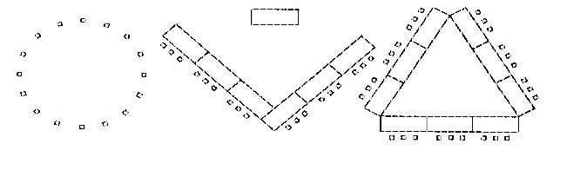
छोटे समूह सेट-अप
वृत्त
(बिना मेज के)
V (या L) आकार
त्रिकोण
PPT 9-7

Slide 9
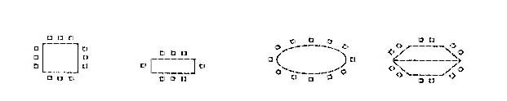
छोटे समूह सेट-अप
वर्ग
आयत
अंडाकार
समलम्बाकार
PPT 9-8

Slide 10
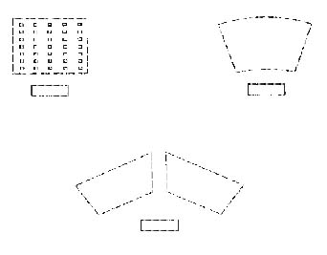
ऑडिटोरियम या थिएटर सेट-अप
वर्ग
अर्द्ध परिपत्र
वि आकार
PPT 9-9

Slide 11
कार्मिक आवश्यकताएँ
पाठ्यक्रम समन्वयक
प्रशिक्षक/सहायक प्रशिक्षक
लॉजिस्टिक्स समन्वयक
कक्षा प्रबंधक
प्रशिक्षण सामग्री
एवी उपकरण समन्वयक
गतिविधि समन्वयक (विशिष्ट)
सचिव
PPT 9-10

Slide 12
प्रशिक्षक | सौंपा गया पाठ | असाइनमेंट | दैनिक मूल्यांकन | इकाई परीक्षण | जिम्मेदारियां
श्री प्रणव श्रीवास्तव, कोर्स मॉनिटर |  |  |  |  | कोर्स मॉनिटर
श्री ब्रिजेश कुमार उपाध्याय (8 बट.), कोर्स समन्वयक |  |  |  |  | कोर्स समन्वयक
निरीक्षक जे.पी. कुमार (8 बट.), सहायक प्रशिक्षक |  |  |  |  | मुद्रित सामग्रियों का सुधार एवं 1वीं ग्रुप प्रस्तुति
निरीक्षक रामा संग्राम सिंह (8 बट.) | 2, 1, 1 | 1, 1 | 1, 1 | 2, 1 | 2वीं ग्रुप प्रस्तुति
निरीक्षक विनोद कुमार बौन्मुखी (8 बट.), सहायक प्रशिक्षक | 3 | 1 | 2 |  | ऑडियो-वीडियो समन्वयन, प्री एवं पोस्ट टेस्ट
निरीक्षक दिनेश कुमार (8 बट.), मुख्य प्रशिक्षक | 1, 2, 3 | 1, 2 | 3, 1 |  | ग्रुप प्रस्तुति
निरीक्षक मुकेश सिंह (8 बट.), सहायक प्रशिक्षक | 1, 2, 2 | 2, 3 | 2, 1 |  | टाइमकीपर
निरीक्षक चंद्रकांत तिवारी (8 बट.), सहायक प्रशिक्षक | 7 | 5, 1 | 6 |  | लॉजिस्टिक्स
निरीक्षक जयवीर चौहान (8 बट.), सहायक प्रशिक्षक | 2 | 2 | 1 |  | सचिवालय एवं क्लासरूम व्यवस्थापक
सहायक उपनिरीक्षक महेश्वर राजभोईक (8 बट.), सहायक प्रशिक्षक | 9 | 6 | 8 |  | प्रशासनिक सहायक
सहायक उपनिरीक्षक आनंद कुमार सिंह (8 बट.), सहायक प्रशिक्षक |  |  |  |  | डोक्युमेंटर
निरीक्षक नयनजीत कुमार (कोर्स 50) तथा अन्य सहयोगी सेना |  |  |  |  | सहयोगी स्टाफ

Slide 13
पाठ्यक्रम समन्वयक का कार्य
पाठ्यक्रम परिचय प्रस्तुत करना
समस्या समाधान
प्रशिक्षकों की बैठकों का नेतृत्व करना
पाठ्यक्रम समाप्ति बैठकों का नेतृत्व करना
कार्य-पश्चात रिपोर्ट तैयार करना
PPT 9-12

Slide 14
अनिवार्यता के बुनियादी वैज्ञानिक नियम
मर्फी के नियम:
अगर कुछ गलत हो सकता है...तो होगा ही।
जब सब कुछ ठीक चल रहा हो...तो कुछ न कुछ गलत होगा ही।
अगर कुछ गलत हो ही नहीं सकता...तो भी होगा ही।
PPT 9-13

Slide 15
अनिवार्यता के बुनियादी वैज्ञानिक नियम
मर्फी के नियम:
जब चीज़ें और बदतर नहीं हो सकतीं...तो वे हमेशा बदतर हो जाती हैं।
जब भी चीज़ें बेहतर होती हुई दिखाई देती हैं, तो आपने कुछ नज़रअंदाज़ कर दिया है।
PPT 9-14

Slide 16
अनिवार्यता के बुनियादी वैज्ञानिक नियम
लोवेरी का पहला नियम:
अगर यह जाम हो जाए...तो इसे ज़बरदस्ती लगाओ! अगर यह टूट जाए, तो इसे बदलने की ज़रूरत है।
PPT 9-15

Slide 17
अनिवार्यता के बुनियादी वैज्ञानिक नियम
ज़ुमवाल्ट का नियम:
असफलता की संभावना देखने वाले लोगों की संख्या और महत्व के सीधे आनुपातिक होती है।
PPT 9-16

Slide 18
अनिवार्यता के बुनियादी वैज्ञानिक नियम
हार्वे की परिकल्पना:
चिंता करने का कोई फायदा नहीं है... कुछ भी ठीक नहीं होने वाला।
PPT 9-17

Slide 19
इकाई 9 उद्देश्य
इस इकाई के पूरा होने पर, आप निम्नलिखित कार्य कर सकेंगे:
आयोजित की जाने वाली प्रशिक्षण गतिविधि की आवश्यकताओं को पूरा करने के लिए एक सुविधा का चयन करें।
PPT 9-18

Slide 20
इकाई 9 उद्देश्य
प्रशिक्षण प्रस्तुति और उपयोग में आने वाले दृश्य-श्रव्य साधनों के लिए एक कक्षा की व्यवस्था करें।
सुविधा व्यवस्था में आने वाली सबसे आम समस्याओं का वर्णन करें।
PPT 9-19

Slide 21
धन्यवाद

